Slide 1

Front-end Essencial
Professora: Maria Clara Ribeiro

Slide 2





Referências para disciplina
Documentação da W3Schools
Documentação oficial do Bootstrap
Documentação da MDN

Slide 3

Frontend x Backend
De maneira simples, Frontend pode ser entendido como a parte visual de uma aplicação, ou seja, o que o usuário final consegue interagir. Geralmente as tecnologias mais usadas em Frontend são as tecnologias base da Web, como HTML, CSS e JavaScript.

Slide 4
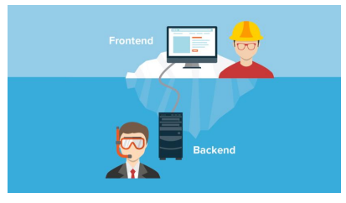
Frontend x Backend
Já o Backend, vem da ideia do que há por trás de uma aplicação, fazendo a ponte entre os dados armazenados no banco de dados com a informação apresentada e recuperada na interface gráfica da aplicação, realizando as devidas regras de negócio, validações e segurança sobre a manipulação dos dados.

Slide 5
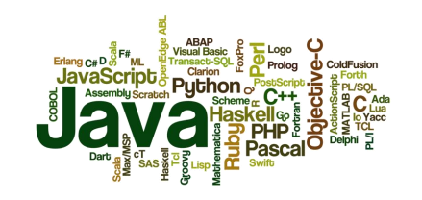
Linguagens de Programação X Linguagens de Marcação
Até o momento vimos algumas linguagens de programação (Portugol, Java), uma linguagem de consulta (SQL) e agora veremos algumas linguagens de marcação (HTML, CSS).
Uma linguagem de programação é usada para transformar dados. Isso é feito criando instruções da CPU que reescrevem os dados de entrada na saída.

Slide 6
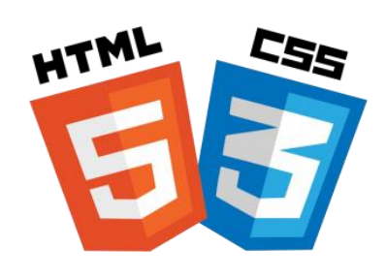
Linguagens de Programação X Linguagens de Marcação
Uma linguagem de marcação é usada para controlar a apresentação dos dados, ou seja, como “representar esses nomes de usuário como uma lista de marcadores ou uma tabela”.

Slide 7


O que é HTML?
A única linguagem que o navegador consegue interpretar para exibição de conteúdo é o HTML.
sigla para HyperText Markup Language (Linguagem de Marcação de Hipertexto)
Ele é usado para criar páginas da web e suas estruturas básicas. HTML fornece a estrutura para conteúdo como texto, imagens, vídeos e links, permitindo que os navegadores da web interpretem e exibam esses elementos aos usuários. Por meio de marcações (tags).

Slide 8
O HTML foi originalmente desenvolvido para...
Originalmente, o HTML foi desenvolvido para exibição de documentos científicos.
É como se a Web fosse desenvolvida para exibir monografias formatados pela ABNT. Porém, com o tempo, a evolução da Web e de seu potencial comercial tornou-se necessário a exibição de informações com riquezas de elementos gráficos e interações.
Atualmente, a linguagem de marcação/sistema de preparação de documentos mais utilizada para escrita de trabalhos científicos é o Latex.

Slide 9
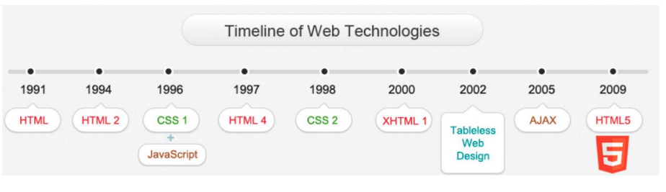
Histórico de evolução do HTML
Desde os primeiros dias da World Wide Web, houve muitas versões de HTML:

Slide 10
Sintaxe do HTML
O HTML é um conjunto de tags responsáveis pela marcação do conteúdo de uma página no navegador.
Uma tag é definida com caracteres “<” e “>”. Quando quisermos englobar algum tipo de conteúdo em uma tag, precisamos fechar a respectiva tag com uma tag respectiva de fechamento.
Por exemplo: <h1>Lojas Tabajara<h1>

Slide 11
Sintaxe do HTML
Entretanto, algumas tags podem receber atributos dentro de sua própria definição. Por exemplo, se quisermos adicionar uma imagem ao nosso site, podemos fazer:
<igm src=“../imagens/casa-de-praia.png”>
Note que nesse exemplo a tag img não possui algum conteúdo externo para englobar. Nesses casos não é necessário usar uma tag de fechamento.

Slide 12
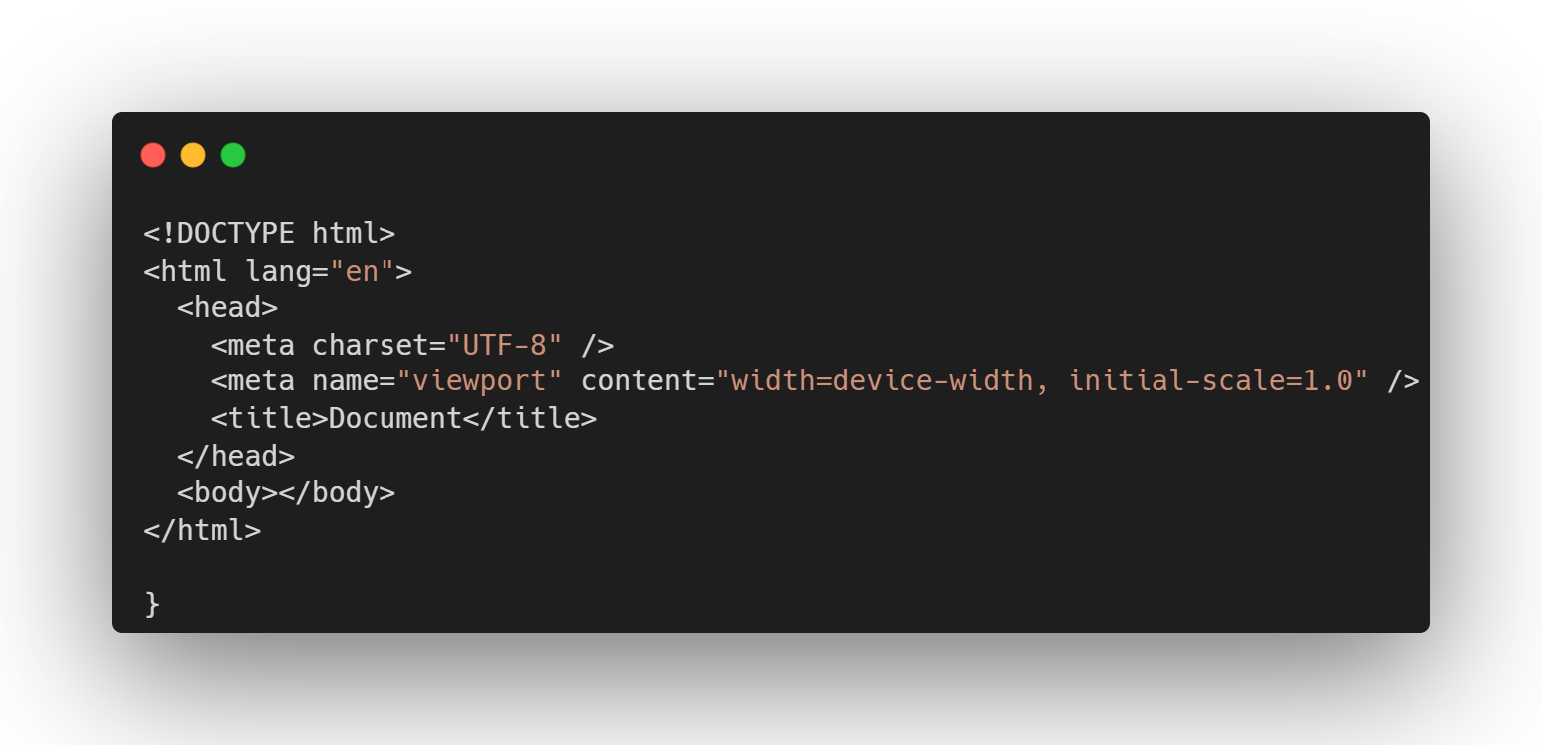
Estrutura de um documento HTML
Um documento HTML válido precisa seguir obrigatoriamente a estrutura composta pelas tags <html>, <head> e <body>, além da instrução <!DOCTYPE>.
A seguir, veremos a importância de cada uma:

Slide 13
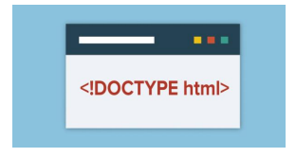
A instrução <!DOCTYPE>
Todos os documentos HTML devem começar com a declaração de tipo de documento: <!DOCTYPE hmtl>.
A declaração <!DOCTYPE> representa o tipo de documento e ajuda os navegadores a exibir as páginas da web corretamente.
Deve aparecer apenas uma vez, no topo da página (antes de quaisquer tags HTML).

Slide 14

A tag <html>
Na estrutura do nosso documento, a primeira tag a ser inserida é a tag: <hmtl>.
Dentro dessa tag, precisamos declarar outras duas tags: <head> e <body>. Temos assim, uma estrutura inicial padrão da seguinte forma:
<html>
<head></head>
<body></body>
</html>

Slide 15

A tag <head>
A tag <head> contém informações sobre o documento que são de interesse somente do navegador. Estas informações não serão exibidas na tela do navegador.
A especificação obriga a presença da tag <title> dentro do <head> permitindo especificar o título do nosso documento, que é geralmente exibido na barra de título do navegador.

Slide 16

A tag <head>
Uma outra configuração, muito utilizada em documentos escritos em idiomas como o português (possui caracteres como acento e cedilha) é a configuração de codificação de caracteres (encoding, ou charset).
Esta configuração é passada dentro da tag <meta> responsável por configurar as metasconfigurações, as configurações do nosso documento.

Slide 17
A tag <body>
A tag <body> contém o corpo do documento que é exibido pelo navegador.
É necessário que o <body> tenha ao menos um elemento “filho”, ou seja, uma ou mais tags HTML dentro dele. Exemplo:
<body>
<h1>Título Qualquer</h1>
<p>Primeiro parágrafo. blablablabla</p>
</body>

Slide 18
Tags HTML – Títulos (Cabeçalhos)
Os cabeçalhos HTML são definidos com as tags de <h1> a <h6>.
<h1> define o cabeçalho mais importante.
<h6> define o título menos importante
Exemplo:
<h1>Título principal</h1>
<h2>Subtitulo</h2>
<h3>Sub - subtítulo?</h3>

Slide 19
Tags HTML – Parágrafos
Os cabeçalhos HTML são definidos com a tag <p>.
Exemplo:
<p>Isto é um parágrafo</p>

Slide 20
Tags HTML – Marcações de ênfase
O HTML contém vários elementos para definir o texto com um significado especial. Os elementos de formatação foram projetados para exibir tipos especiais de texto:
<b> - Texto em negrito
<strong> - Texto importante
<i> - Itálico
<em> - Texto enfatizado
<mark> - Texto marcado
<small> - Texto menor
<del> - Texto deletado
<ins> - Texto inserido
<sub> - Texto subscrito
<sup> - Texto sobrescrito

Slide 21
Adicionando links
Quando precisamos indicar que um trecho de texto se refere a outro conteúdo, seja
ele no mesmo documento ou em outro endereço, utilizamos a tag de âncora <a>.
Existem dois usos para as âncoras. Um deles é a definição de links:
<p>
Visite o site
<a
href="https://www.w3schools.com/html/html_links.asp">W3scools
</a>
</p>

Slide 22
Adicionando links
Outro uso para a tag de âncora <a> é a demarcação de destinos para links dentro
do próprio documento.
<p>
Mais informações <a href=”#info”>aqui</a>.
</p>
<p> Conteúdo da página </p>
<h2 id =”info”> Mais informações sobre o assunto: </h2>
<p> Informações... </p>

Slide 23

Estilização

Slide 24
Estilizando com CSS
Vimos algumas tags que permitem manipularmos nosso documento até um certo
nível.
Mas e se quisermos personalizar ainda mais nossa página, talvez mudando a cor
do texto, a fonte, etc?
Antigamente, essas operações eram feitas no próprio HTML. Se quiséssemos
colorir um título por exemplo, poderíamos fazer:
<h1><font color="red">Lojas Tabajara anos 90</font></h1>

Slide 25
Estilizando com CSS
Além da tag <font>, várias outras tags de estilo existiam. Hoje em dia, entretanto
utilizar tags HTML para estilo é considerado uma má prática e não deve ser
usado.
Em seu lugar, surgiu o CSS, que é outra linguagem, separada do HTML, com
objetivo especial de cuidar da estilização da página.
Assim, o conteúdo fica por responsabilidade do HTML e a estilização e
formatação visual fica por responsabilidade do CSS.

Slide 26
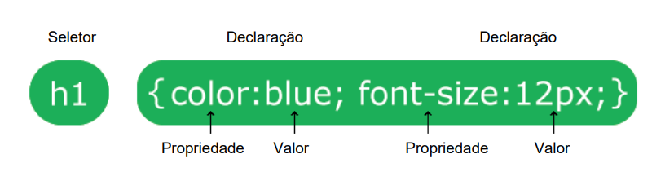
Sintaxe e inclusão do CSS
A sintaxe do CSS é bem simples: é uma declaração de propriedades e valores
separados por um sinal de dois pontos “:”, e cada propriedade é separada por um
sinal de ponto e vírgula “;”. Por exemplo:

Slide 27
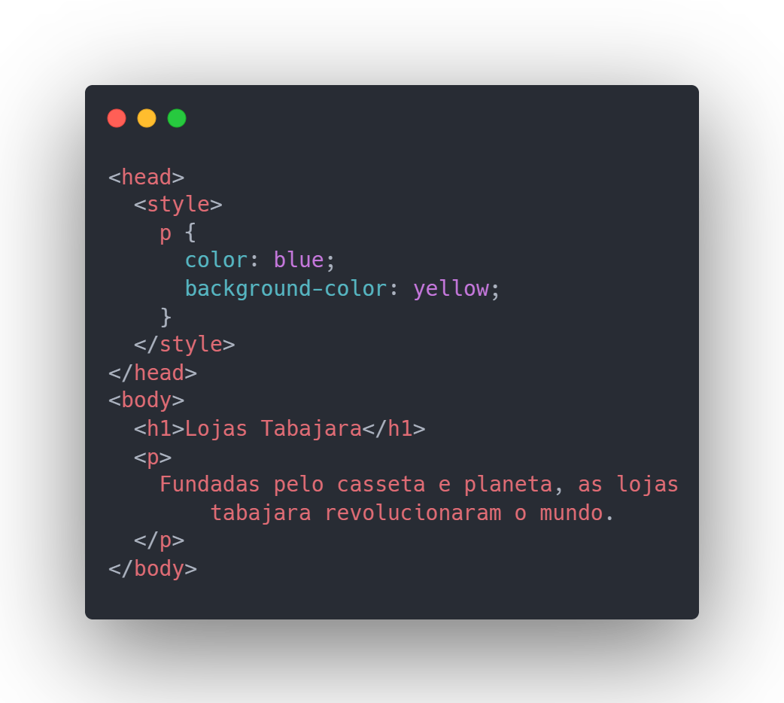
Utilizando o CSS dentro do arquivo HTML
Uma forma de utilizar o CSS dentro do próprio arquivo HTML, sem quebrar a
função de cada uma das linguagens é através da tag <style>.
Assim, definimos qual estrutura no HTML iremos aplicar o estilo referenciando o
seletor específico. Veja o exemplo a seguir:

Slide 28
Utilizando o CSS como um arquivo externo
Outra forma de declararmos os estilos de nossos documentos é com um arquivo
externo, geralmente com a extensão .css.
A principal vantagem dessa abordagem é que além de deixar o projeto mais
organizado, a mesma folha de estilo pode ser utilizada em diversos documentos
.
Para referenciarmos o CSS em um arquivo separado utilizamos a tag <link>
dentro da tag <head> do documento HTML.
<head>
<meta charset="utf-8">
<title>Sobre as lojas tabajara</title>
<link rel="stylesheet" href="estilos.css">
</head>

Slide 29
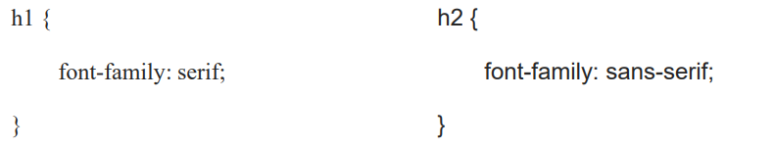
Manipulando Fontes
Da mesma forma que alteramos cores, também podemos alterar o texto.
Definimos fontes com o uso da propriedade font-family.
Por padrão, os navegadores mais conhecidos exibem texto em um tipo que conhecemos como “serif”. Elas são chamadas de fontes serifadas pelos pequenos ornamentos em suas terminações.

Slide 30
Imagem de fundo
A propriedade background-image permite indicar um arquivo de imagem para ser
exibido ao fundo do elemento. Por exemplo:
body {
background-image: url(imagem-de-fundo.jpg);
}
Com essa declaração, o navegador vai requisitar o arquivo com nome imagemde-fundo.jpg , que deve estar na mesma pasta do arquivo CSS onde consta esta
declaração

Slide 31
Bordas
As propriedades da borda CSS permitem que você especifique o estilo, a largura
e a cor da borda de um elemento.
A propriedade border-style especifica o tipo de borda a ser exibida. Os seguintes
valores são permitidos
dotted - borda pontilhada
dashed - borda tracejada
solid - borda sólida
double - borda dupla
groove - borda 3D
ridge - 3D estriado
inset - borda de inserção 3D
outset - borda de início 3D
hidden - borda oculta

Slide 32
Cores
Propriedades como background-color, color, border-color entre outras aceitam
uma cor como valor. Existem várias maneiras de definir cores quando utilizamos
o CSS
A mais simples é usando o nome da cor:
h1 {
color: red;
}

Slide 33
Cores
A dificuldade da abordagem anterior é acertar a exata variação de cor que
queremos no design.
Outra abordagem é utilizar o sistema de cores RGB.
Com o RGB, podemos especificar até 16 milhões de cores com uma combinação
das cores básicas Vermelho (Red), Verde(Green) e Azul(Blue). Cada cor tem
uma intensidade que varia de 0 a 255
h3 {
color: rgb(255, 200, 0);
}
h3 {
color: #FFC800;
}

